Slide 1

2
18
协同过滤案例
汇报人：宁子鑫 时间：12.11

Slide 2
案例描述
表格为不同用户对于六种电影的打分。
基于这些数据，给用户Toby推荐电影
 | Lady in the Water | Snakes on a Plane | Just My Luck | Superman Returns | You, Me and Dupree | The Night Listener
Lisa Rose | 2.5 | 3.5 | 3 | 3.5 | 2.5 | 3
Gene Seymour | 3 | 3.5 | 1.5 | 5 | 3 | 3.5
Michael Phillips | 2.5 | 3 |  | 3.5 |  | 4
Claudia Puig | 3.5 |  | 3 | 4 | 2.5 | 4.5
Mick LaSalle | 3 | 4 | 2 | 3 | 3 | 2
Jack Matthews | 3 | 4 | 3 | 5 | 3.5
Toby |  | 4.5 |  | 4 | 1

Slide 3
算法步骤
1.得到toby 和其他用户的相似度数据
2.选则最类似的几个用户获取他们的评分
3.根据他们的评分加权得到总相似度，使用此相似度推荐

Slide 4

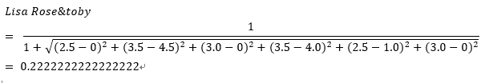
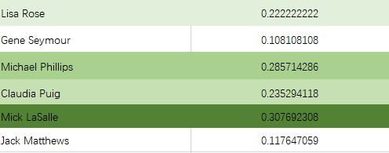
用户相似度计算
Lisa Rose 和 toby 的相似度：
依次计算可得：

Slide 5

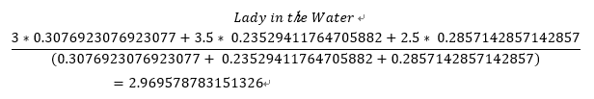
用户选择
根据我们的计算，选择如下三位用户 (也可以选择多位，或者是全部)
 | Lady in the Water | Snakes on a Plane | Just My Luck | Superman Returns | You, Me and Dupree | The Night Listener
Mick LaSalle | 3 | 4 | 2 | 3 | 3 | 2
Claudia Puig | 3.5 |  | 3 | 4 | 2.5 | 4.5
Michael Phillips | 2.5 | 3 |  | 3.5 |  | 4
根据他们的评分对不同电影进行加权计算
例如：对于Lady in the Water

Slide 6
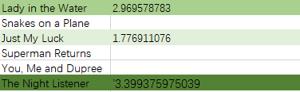
根据相似度进行推荐
依次计算得：
所以我们给toby推荐的电影是：The Night Listener

Slide 7
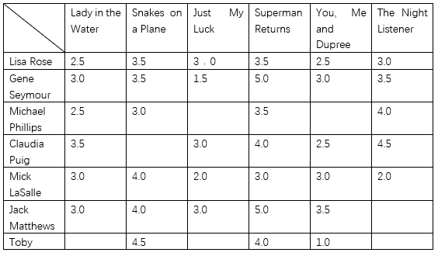
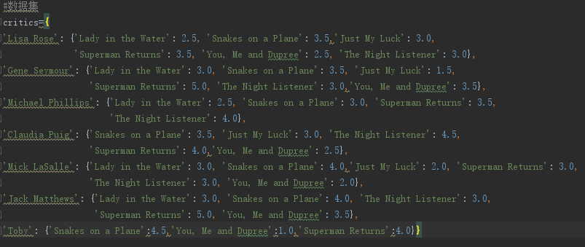
算法实现
数据：
使用方式：>>> critics['Lisa Rose']['Snakes on a Plane’]
3.5

Slide 8
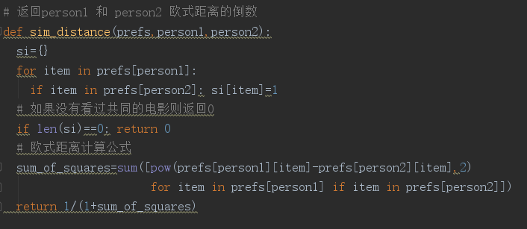
计算欧式距离

Slide 9
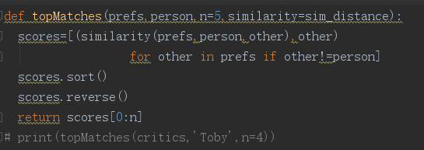
得到用户的相似度

Slide 10
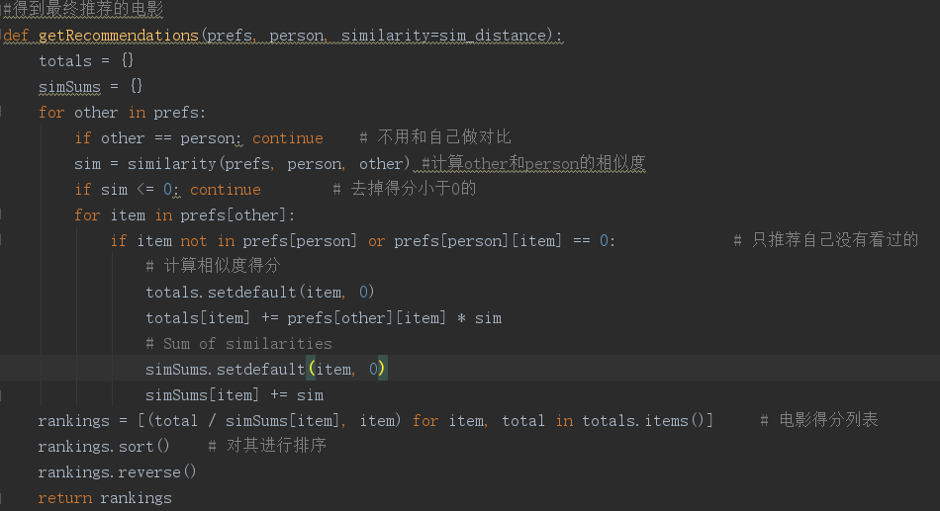
算法实现
最终推荐

Slide 11
算法实现
最终结果:
print(getRecommendations(critics,'Toby',sim_distance))
[(3.5002478401415877, 'The Night Listener'), (2.7561242939959363, 'Lady in the Water’),
(2.461988486074374, 'Just My Luck')]

Slide 12
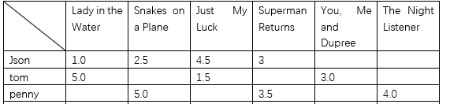
作业
利用用上述算法和代码，给如下表格中三个人推荐电影
提交代码和文档。

Slide 13
附录
#数据集
critics={
'Lisa Rose': {'Lady in the Water': 2.5, 'Snakes on a Plane': 3.5,'Just My Luck': 3.0,
'Superman Returns': 3.5, 'You, Me and Dupree': 2.5, 'The Night Listener': 3.0},
'Gene Seymour': {'Lady in the Water': 3.0, 'Snakes on a Plane': 3.5, 'Just My Luck': 1.5,
'Superman Returns': 5.0, 'The Night Listener': 3.0,'You, Me and Dupree': 3.5},
'Michael Phillips': {'Lady in the Water': 2.5, 'Snakes on a Plane': 3.0, 'Superman Returns': 3.5,
'The Night Listener': 4.0},
'Claudia Puig': {'Snakes on a Plane': 3.5, 'Just My Luck': 3.0, 'The Night Listener': 4.5,
'Superman Returns': 4.0,'You, Me and Dupree': 2.5},
'Mick LaSalle': {'Lady in the Water': 3.0, 'Snakes on a Plane': 4.0,'Just My Luck': 2.0, 'Superman Returns': 3.0,
'The Night Listener': 3.0, 'You, Me and Dupree': 2.0},
'Jack Matthews': {'Lady in the Water': 3.0, 'Snakes on a Plane': 4.0, 'The Night Listener': 3.0,
'Superman Returns': 5.0, 'You, Me and Dupree': 3.5},
'Toby': {'Snakes on a Plane':4.5,'You, Me and Dupree':1.0,'Superman Returns':4.0}}

Slide 14
附录
# 返回person1 和 person2 欧式距离的倒数
def sim_distance(prefs,person1,person2):
si={}
for item in prefs[person1]:
if item in prefs[person2]: si[item]=1
# 如果没有看过共同的电影则返回0
if len(si)==0: return 0
# 欧式距离计算公式
sum_of_squares=sum([pow(prefs[person1][item]-prefs[person2][item],2)
for item in prefs[person1] if item in prefs[person2]])
return 1/(1+sum_of_squares)

Slide 15
附录
def topMatches(prefs,person,n=3,similarity=sim_distance):
scores=[(similarity(prefs,person,other),other)
for other in prefs if other!=person]
scores.sort()
scores.reverse()
return scores[0:n]
print(topMatches(critics,'Toby',n=3))

Slide 16
附录
#得到最终推荐的电影
def getRecommendations(prefs, person, similarity=sim_distance):
totals = {}
simSums = {}
top = topMatches(critics,'Toby',n=3)
for other in prefs:
if other == person: continue # 不用和自己做对比
sim = similarity(prefs, person, other) #计算other和person的相似度
if sim <= 0: continue # 去掉得分小于0的
for item in prefs[other]:
if item not in prefs[person] or prefs[person][item] == 0: # 只推荐自己没有看过的
# 计算相似度得分
totals.setdefault(item, 0)
totals[item] += prefs[other][item] * sim
# Sum of similarities
simSums.setdefault(item, 0)
simSums[item] += sim
for i,j in totals.items():
print(simSums[i])
rankings = [(total / simSums[item], item) for item, total in totals.items()] # 电影得分列表
rankings.sort() # 对其进行排序
rankings.reverse()
return rankings

Slide 17
2
18
报告完毕 谢谢您的观看
汇报人：宁子鑫 时间：12.11

